Slide 1
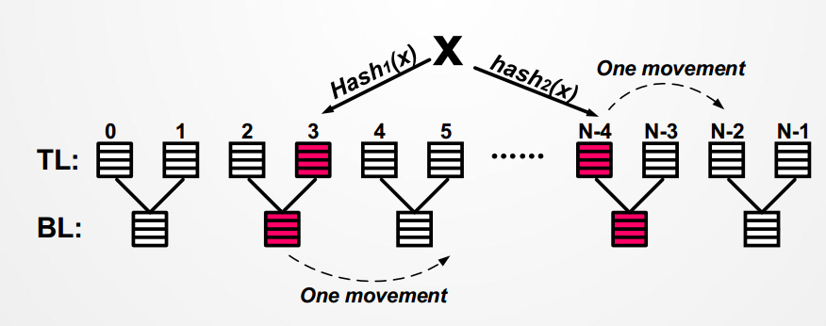
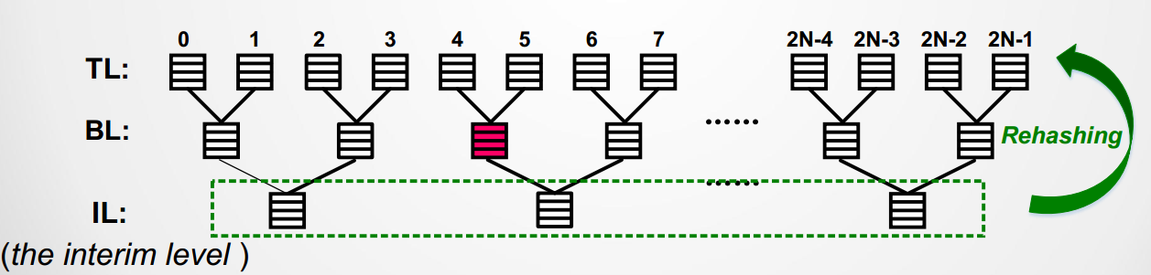
LevelHash结构图
Notes:
abˈsisə

Slide 2
YCSB 工作负载
 | Load（加载） | A（只读） | B（读多） | C（平衡） | D（写多） | E（只写）
写入 | 100 | 0 | 0 | 25 | 30 | 50
读取 | 0 | 100 | 90 | 50 | 10 | 50
更新 | 0 | 0 | 10 | 25 | 60 | 0
加载200W条数据,操作100W次
Notes:
abˈsisə

Slide 3
吞吐量测试结果
单线程，桶内插槽数量为4，其中加载200W条数据阶段用时约 1.1秒，对应吞吐量为1818 kop/s
Notes:
abˈsisə

Slide 4
吞吐量测试结果
Notes:
abˈsisə

Slide 5
吞吐量测试结果
Notes:
abˈsisə

Slide 6
负载因子对插入耗时影响测试
当负载因子接近 89%左右，会发生扩容操作，耗时为每10W次插入所需时间，单位为毫秒
Notes:
abˈsisə

Slide 7
数据移动次数测试
2000W次插入，一共发生了 202287次数据移动操作，占比 1.014%
Notes:
abˈsisə

